Slide 1
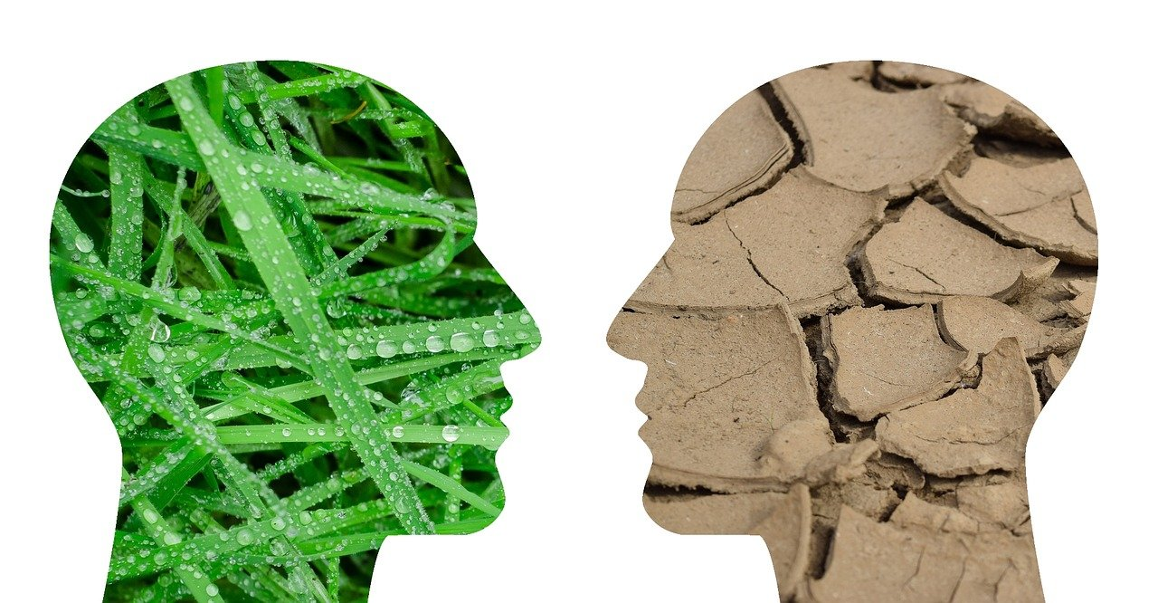
Environmentální žal a jak s ním naložit
Zdeňka Voštová, Bohuslav Binka

Slide 2
Tři mýty o environmentálním žalu
Environmentální žal je módní záležitost. (historie/sociologie/psychologie).
Není normální smutnit, cítit strach, cítit hněv nad ohrožením/úbytkem přírody.
Environmentální žal je pouze formou projekcí našich vnitřních témat.
Je lépe environmentální žal nevnímat a jen chránit přírodu. Nedívejme se do sebe, pomáhejme.

Slide 3
Co to je environmentální žal a jaké může mít podoby?
Smutek, strach, pocit viny, bezmoc, hněv, ztráta smyslu…

Slide 4
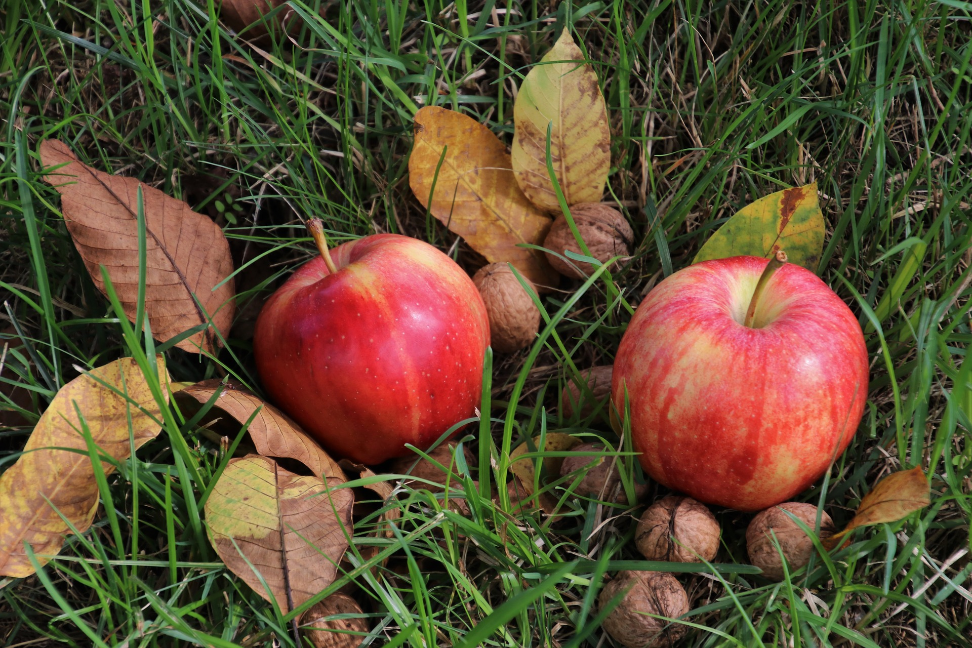
Jedinečnost každého z nás
Vliv osobnosti a osobního příběhu

Slide 5
Typologie žalných
Typologie lidí s environmentálním žalem. (Aktivní environmentalisté, informovaní lidé, na které dolehla tíha vědomí o environmentální krizi, biologové.)

Slide 6
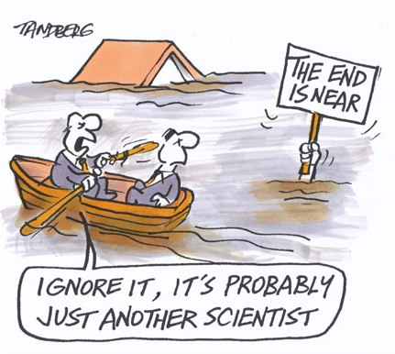
Podobnost s osobním zármutkem
Pět fází klimatického žalu

Slide 7
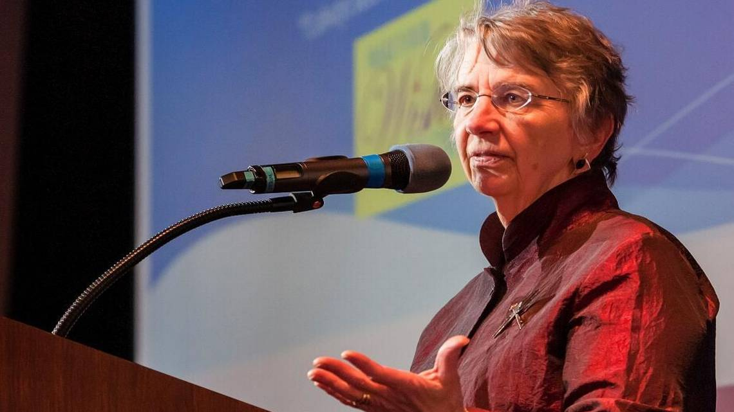
V čem se liší od osobního zármutku?
Vlastní podíl na ztrátě
Smutku čelíme bez přestávky
Mimo součást přirozeného cyklu- týká se i budoucích generací

Slide 8
Je environmentální žal legitimní?
Co je to introjekt? Kulturní introjekt.
Co je introjektem moderní liberální civilizace?
Zdraví a nemoc pohledem introjektu.

Slide 9
Fenomén na vzestupu
„Výrazně posílilo vnímání environmentálních hrozeb - to znamená změn klimatu a jejich vliv na úrodu a stěhování lidí po kontinentech a podobně. To byl ještě loni v podstatě marginálně vnímaný problém, který za velmi vážný označovala 38 procent lidí, dneska to je 52 procent lidí.“
(Daniel Prokop, agentura Median)

Slide 10
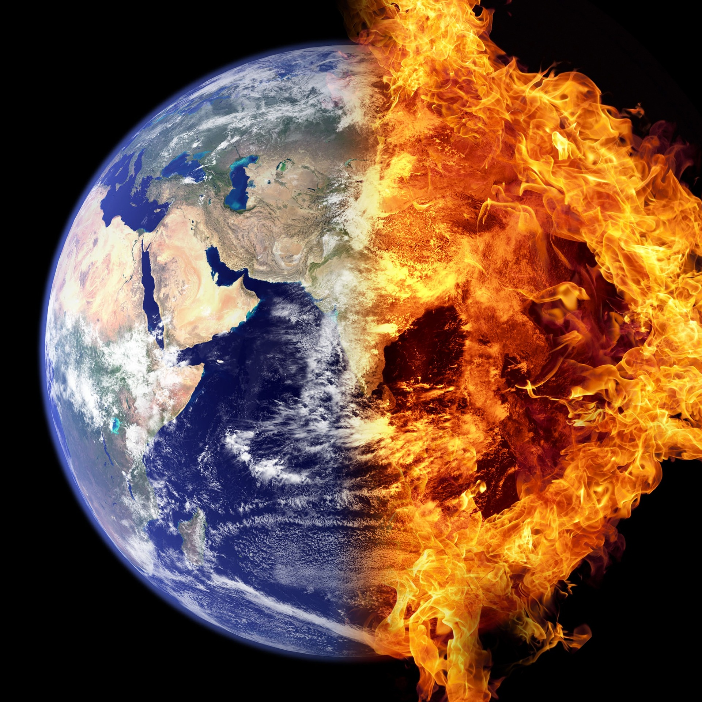
Proroci rozkvětu x proroci zániku
Nemůžeme si dovolit ztratit naději.

Slide 11
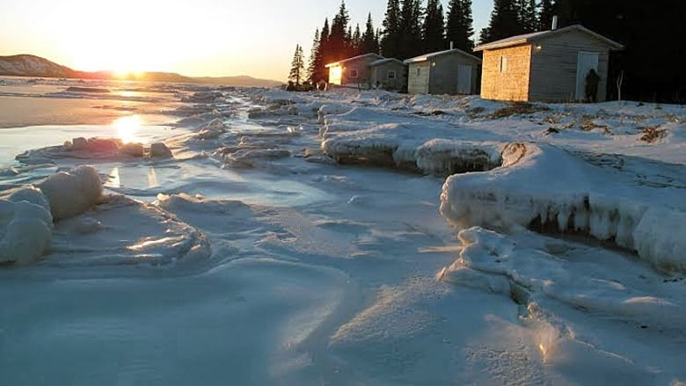
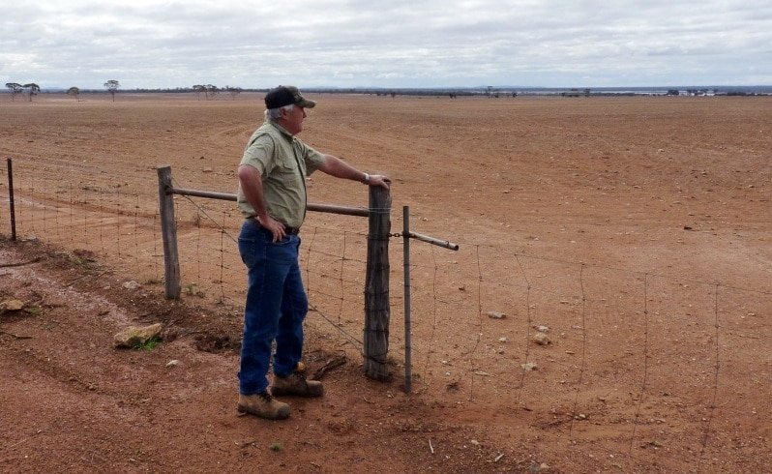
A co věda?

Slide 12
Jak se s ním vypořádat?
Figura a pozadí. Jak pracujeme s figurou. Ignorování, fascinace, tlak, přijetí, být s figurou.
Environmentální žal jako figura, se kterou někteří z nás potřebují být - i když je to těžké, i když je to existenciální - je to v zásadě hluboké potvrzení našeho lidství.
Jak se pozná figura, která už nepotřebuje naši pozornost.
Environmentální figura, která nemůže “definitivně” zmizet.

Slide 13
Konkrétní tipy na závěr
“Nestyďte se, že máte i v časech pro přírodu zlých ze sebe i světa radost.”
Arne Naess

Slide 14
Děkujeme za pozornost!
Prostor pro dotazy

